Slide 1
Flash Messages
April 25, 2023

Slide 2
Message Flashing
Ponekad je korisno dati korisniku ažuriranje statusa nakon što je zahtjev završen. Ovo može biti poruka potvrde, upozorenje ili greške.
Tipičan primjer je kada pošaljemo formu za prijavu na web stranicu sa greškom, a server odgovori tako što ponovo prikaže formu za prijavu sa porukom iznad njega koja nas obavještava da je naše korisničko ime ili lozinka nevažeća.
Flask uključuje ovu funkcionalnost kao osnovnu funkciju. Sljedeći primjer pokazuje kako se funkcija flash() može koristiti u tu svrhu.

Slide 3
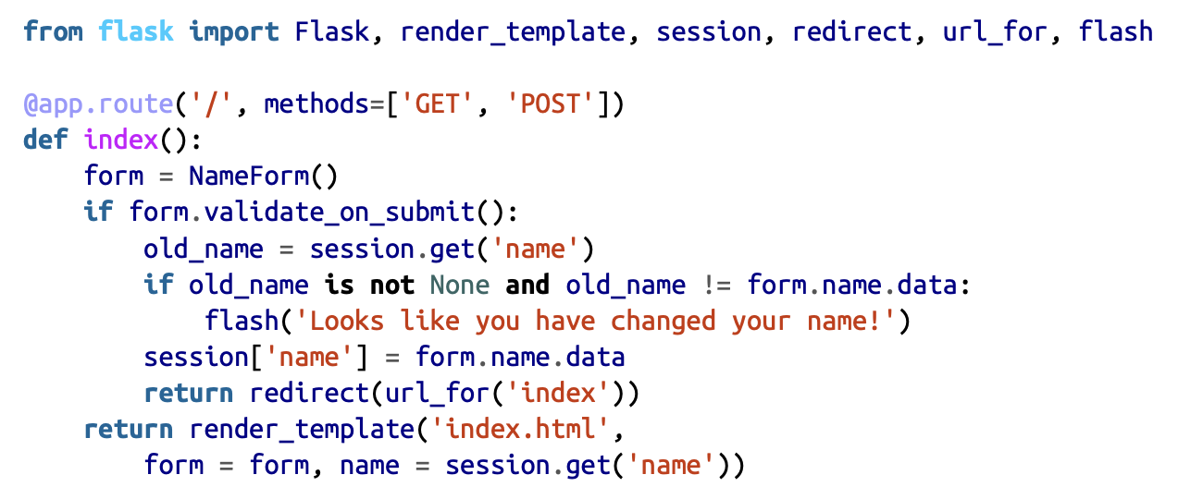
Message Flashing

Slide 4
Message Flashing
U ovom primjeru, svaki put kada se submit-a ime, ono se upoređuje s imenom sačuvanim u korisničkoj sesiji, koje će tamo biti stavljeno tokom prethodnog submit-a iste forme. Ako su dva imena različita, funkcija flash() se poziva sa porukom koja se prikazuje na sljedećem odgovoru koji se šalje nazad klijentu.
Pozivanje flash() nije dovoljno da bi se poruke prikazale; template-i koje koristi aplikacija trebaju za prikazivanje ovih poruka.
Najbolje mjesto za renderovanje flash poruka je osnovni template, jer će to omogućiti ove poruke na svim stranicama. Flask čini funkciju get_flashed_messages() dostupnom template-ima za preuzimanje poruka i njihovo prikazivanje.

Slide 5
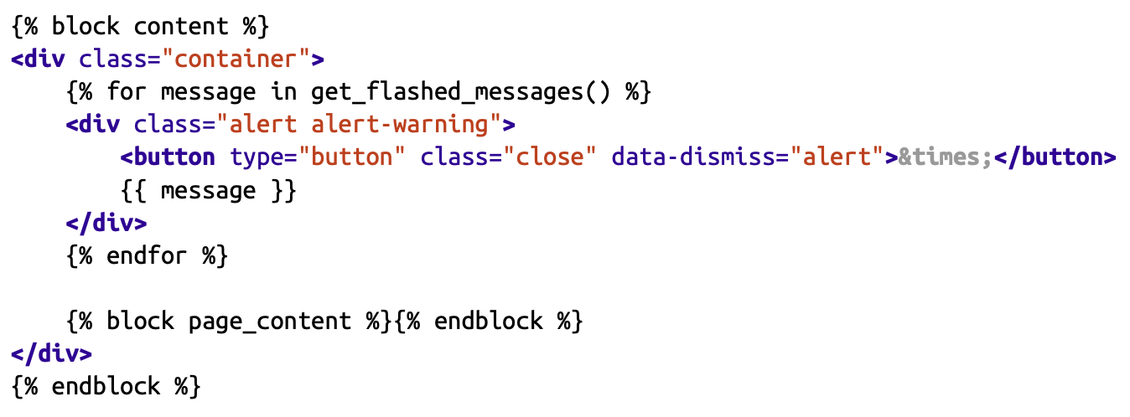
Message Flashing - base.html

Slide 6
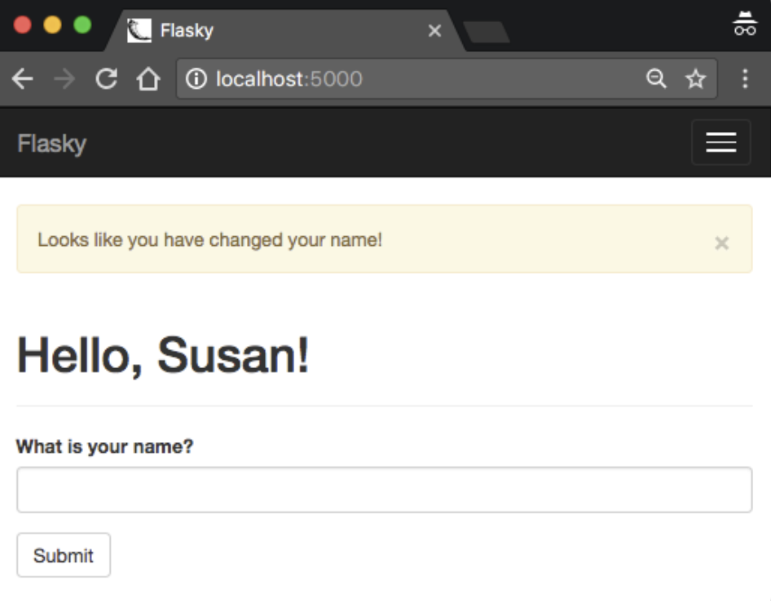
Message Flashing

Slide 7
Zadaci
Napraviti nekoliko novih ruta: /prezime, /godine, /jmbg. Na datim rutama izvršiti provjere za podatke koji se dostavljaju pomoću POST metode. Za rutu godine vratiti flash message ako je osoba punoljetna ili maloljetna. Slično uraditi i za ostale rute. Koristiti session objekat, flash funkciju, te prilagoditi nove template za date rute (koristiti bootstrap).

